Slide 1

아두이노를 활용한 스마트 주차타워 시스템
2024 어드벤처디자인 텀프로젝트 12조

Slide 2
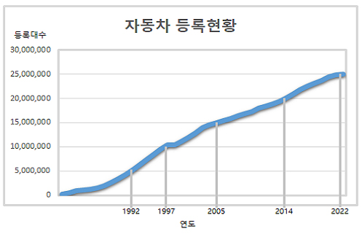
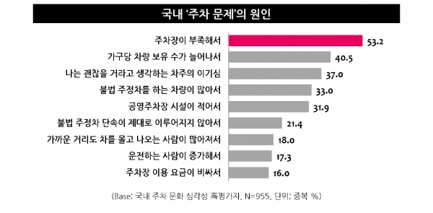
배경 및 필요성
자동차 등록수가 증가함에 따라 그 수에 비해 한정적인 주차장이 감당하기 힘들기 때문에 적은 부지로도 많은 수의 차를 주차할 수 있는 스마트 주차타워가 필요하다.

Slide 3
제안하는 시스템의 목표와 특성
적외선 센서를 이용해 차량의 출입을 인식해 차단봉을 조작 가능하게 한다.
적외선 센서를 이용해 각 주차장 자리에 차량의 유무를 확인할 수 있게 한다.
적외선 센서를 이용해 차량이 머무른 시간을 측정해 주차장 비용을 책정한다.
모터를 이용해 벨트를 조작해 주차자리를 바꾼다.

Slide 4
제안하는 시스템의 내용 및 방법
벨
트
적외선 센서
TXT LCD
아두이노
메인 보드
블루투스
적외선 센서
적외선 센서
적외선 센서
서보 모터
적외선 센서
모터
적외선 센서

Slide 5
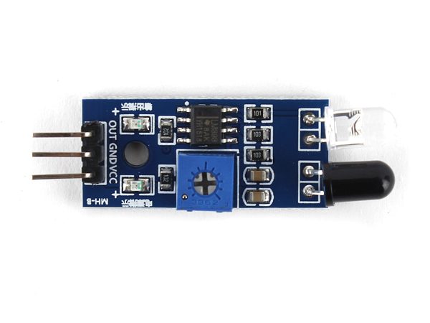
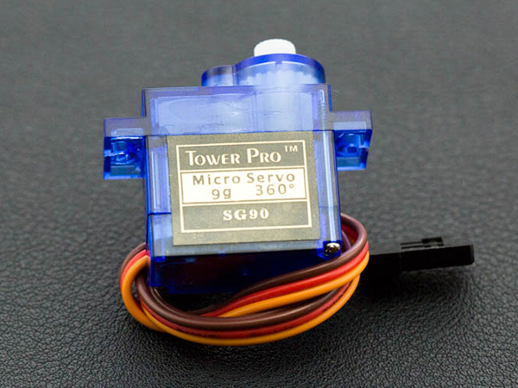
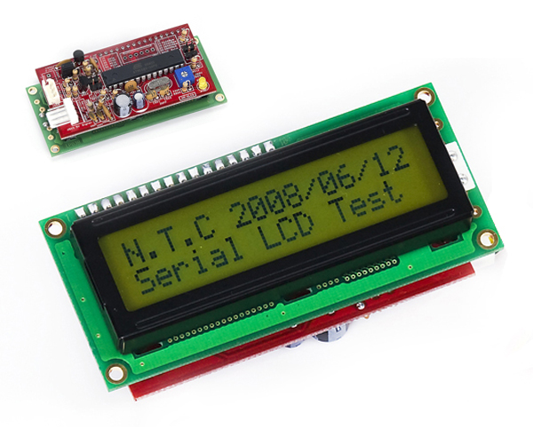
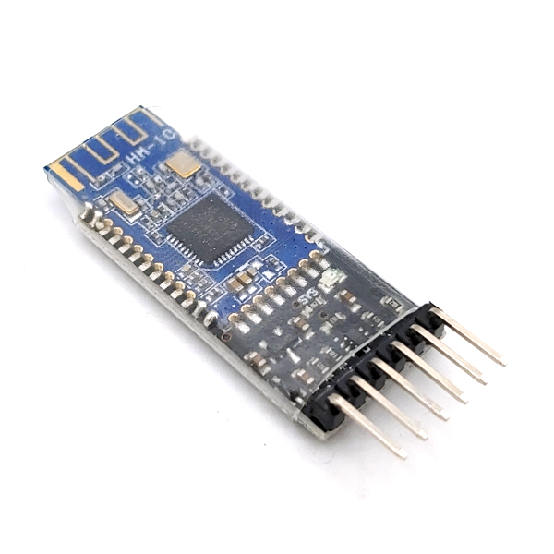
제안하는 시스템의 내용 및 방법
적외선 센서
차량의 출입을 감지
차량의 주차를 감지
서보 모터
차단봉 조작
TXT LCD
주차장의 남은 자리를 표시
정산요금을 표시
블루투스 모듈
휴대폰과 연동해 미리 주차 스테이션을 호출

Slide 6
제안하는 시스템의 내용 및 방법
적외선 센서
아두이노
서보 모터
차량의 출입 확인
차단봉 조작
적외선 센서
모터
벨트
차량의 주차 확인
주차자리 변환
아두이노
차량의 주차 시간

Slide 7
제안하는 시스템의 내용 및 방법
적외선 센서
차량의 출입을 감지
차량의 주차상태를 감지
차단봉 앞 뒤의 적외선 센서가 하나라도 반응하면 서보 모터 회전
주차장 자리의 적외선 센서의 반응시간을 측정해 금액을 계산

Slide 8
활용 방안 및 향후 발전 방향
실제로 요금을 정산해야 차단봉을 조작할 수 있게 시스템 추가

Slide 9
필요한 부품 목록
아두이노 적외선 장애물회피 센서 모듈 [SZH-SSBH-002] x6
https://www.devicemart.co.kr/goods/view?no=1327441
2GT6mm 타이밍 벨트 [SZH-BPM005]
https://www.devicemart.co.kr/goods/view?no=1330745
[SMG] 플라스틱 기어 11종 세트 x2
https://www.devicemart.co.kr/goods/view?no=1153185
[OEM] HM-10 블루투스 4.0 BLE 모듈 [SZH-EK108]
https://www.devicemart.co.kr/goods/view?no=1384572

